Slide 1

Kmeans clustring faeze abdoli Fatemeh Hosseini
👥 Authors
@duriri
@FatemehHosseini80

Slide 2
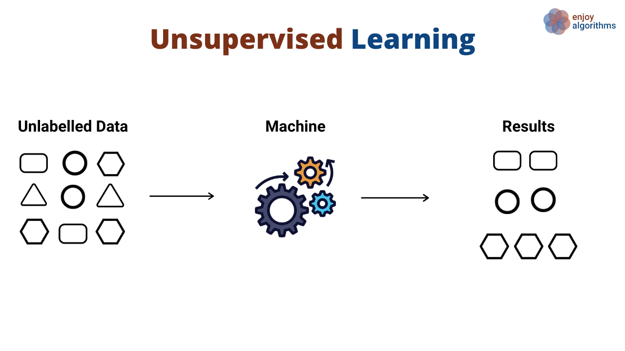
What is unsupervised machine learning?

Slide 3
یادگیری نظارت‌شده vs یادگیری نظارت‌نشده
یادگیری نظارت‌شده (Supervised Learning)
در این روش، داده‌های آموزشی دارای برچسب (Label) هستند.
مدل یاد می‌گیرد که ورودی را به خروجی مشخصی نسبت دهد.
طبقه‌بندی (Classification) → تشخیص ایمیل‌های اسپم
رگرسیون (Regression) → پیش‌بینی قیمت خانه
یادگیری نظارت‌نشده (Unsupervised Learning)
در این روش، داده‌ها برچسب ندارند و مدل باید الگوها را خودش پیدا کند.
خوشه‌بندی (Clustering) یکی از تکنیک‌های پرکاربرد در این دسته است.
دسته‌بندی مشتریان بر اساس رفتار خرید
تحلیل داده‌های ژنتیکی برای شناسایی گروه‌های مشابه

Slide 4
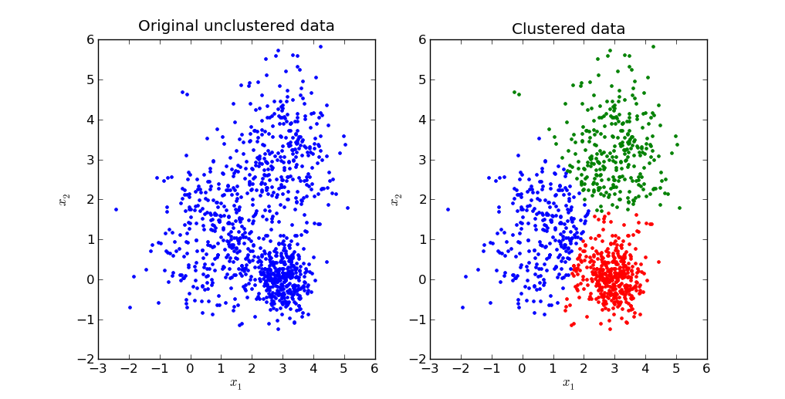
What is unsupervised machine learning?

Slide 5
کاربردهای خوشه‌بندی در دنیای واقعی
تقسیم‌بندی مشتریان در بازاریابی
در بازاریابی، شرکت‌ها می‌خواهند مشتریان خود را بر اساس رفتار و علایقشان دسته‌بندی کنند.
K-Means می‌تواند مشتریان را به چندین گروه تقسیم کند، مثلا:
مشتریان پرمصرف
مشتریان کم‌مصرف
مشتریان جدید
🔹 مثال: یک شرکت ارائه‌دهنده خدمات اینترنتی می‌تواند کاربران خود را به سه گروه تقسیم کند:
کاربرانی که فقط برای کارهای اداری اینترنت مصرف می‌کنند.
گیمرها و استریمرهایی که حجم بالایی مصرف می‌کنند.
کاربرانی که بیشتر از اینترنت موبایل استفاده می‌کنند.

Slide 6
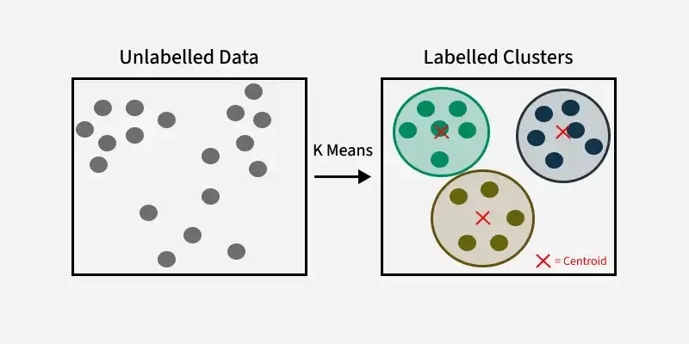
K-means Clustering
K-means clustering is a technique used to organize data into groups based on their similarity.

Slide 7
K-means Clustering

Slide 8
چرا K-Means مهم است؟
در بسیاری از مسائل دنیای واقعی، داده‌ها برچسب ندارند و ما نیاز داریم الگوها و ساختارهای مخفی را در آن‌ها پیدا کنیم. خوشه‌بندی با K-Means در اینجا کمک می‌کند.
✅ مثال‌ها:
تحلیل مشتریان در بازاریابی: دسته‌بندی مشتریان بر اساس رفتار خرید
پردازش تصویر: شناسایی بخش‌های مختلف یک تصویر
زیست‌شناسی: گروه‌بندی ژن‌های مشابه در مطالعات ژنتیکی

Slide 9
K-means Clustering
1. انتخاب تعداد خوشه‌ها (k)
مقدار k تعداد خوشه‌هایی است که می‌خواهیم داده‌ها را به آن‌ها تقسیم کنیم
2. مقداردهی اولیه به مراکز خوشه‌ها
مراکز خوشه‌ها به صورت تصادفی انتخاب می‌شوند.
انتخاب مراکز اولیه نامناسب ممکن است باعث نتایج بد شود.
3. انتساب هر داده به نزدیک‌ترین مرکز خوشه
هر نقطه داده‌ای به نزدیک‌ترین مرکز خوشه اختصاص داده می‌شود.
4. محاسبه مجدد مراکز خوشه
پس از اختصاص دادن داده‌ها به خوشه‌ها، مرکز جدید هر خوشه به عنوان میانگین نقاط آن خوشه محاسبه می‌شود:
5. تکرار تا Convergence) همگرایی)
مراحل 3 و 4 تکرار می‌شوند تا مراکز خوشه تغییر محسوسی نداشته باشند.
الگوریتم معمولاً بعد از چند تکرار به پایدارترین وضعیت می‌رسد

Slide 10
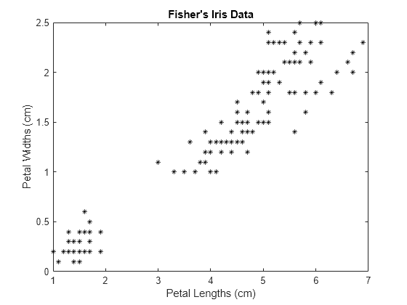
K-Means Clustering on Iris Dataset

